Slide 1



x
신재생에너지 IoT 개발자 입문 과정

Slide 2
학습 안정 및
성능 향상 기법

Slide 3
기울기 소실
Vanishing Gradient
Notes:
문제점 1
“모델이 깊어질수록 학습이 안 되는 현상이 있습니다. 그 원인 중 하나가 기울기 소실입니다.”

Slide 4
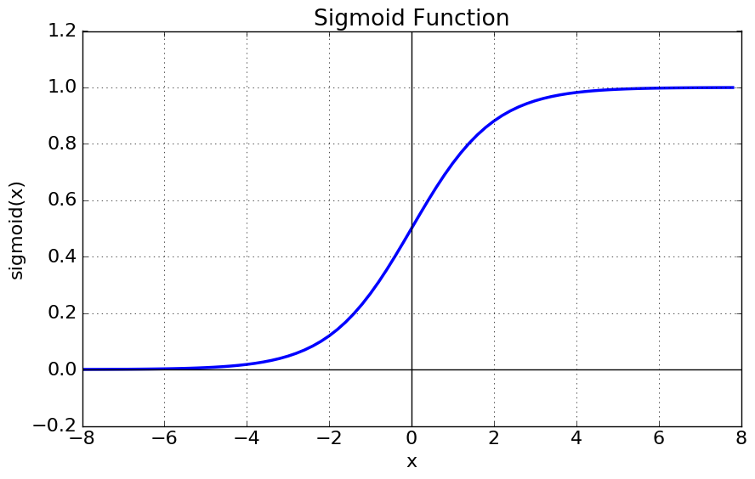
시그모이드 함수의 문제
✔️ 시그모이드 함수 접선의 기울기의 최대값은 1/4
✔️ 큰 입력 값에서 기울기 거의 0.
➡️ 이로 인해 역전파 과정에서 기울기가 점점 작아져 이전 층으로
전달되기 어렵게 됨.
➡️ Gradient가 작으면 이에 따라 가중치의 변동도 매우 작아지게 됨
Notes:
“gradient가 작아지면 가중치가 거의 안 움직입니다. 즉, 학습이 멈춘 것처럼 보입니다.”

Slide 5
기울기 소실 Vanishing Gradient
💡 신경망에서 역전파 중 층이 깊어질수록 초기 층으로 전파되는 기울기(Gradient)가 작아져
학습이 제대로 이루어지지 않는 문제.
✅ 문제
초기 층 학습 어려움: 네트워크의 깊은 층은 거의 업데이트되지 않음.
학습 속도 저하: 학습 과정이 비효율적이 됨.
정확도 하락: 모델의 성능 저하.

Slide 6
해결 1 활성화 함수 변경
Notes:
문제점 1

Slide 7
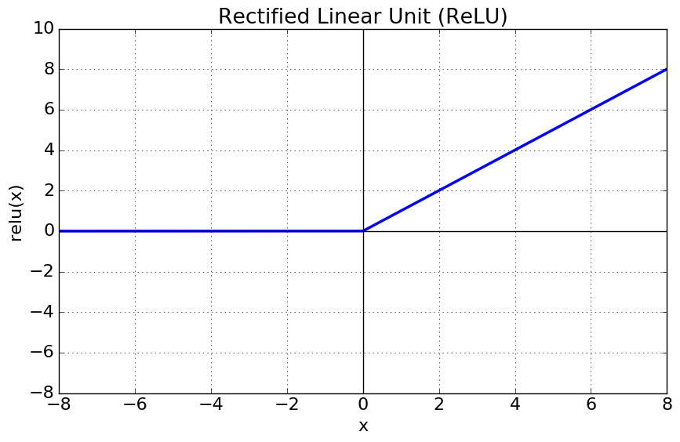
ReLU(Rectified Linear Unit) 함수
💡 입력이 0보다 크면 그대로 출력하고, 0이하이면 0을 출력하는 활성화 함수
F(x) = max(0,x)
최근 가장 많이 사용되는 활성화 함수
✅ 특징
학습 속도가 빠르고, 구현이 간단함
X > 0 이면 기울기가 1인 직선, X < 0 이면 기울기가 0
X < 0에서 기울기가 0 → 노드가 학습에 사용되지 않는(뉴런이 죽는) 단점 발생
Notes:
렐루 함수
x > 0 → 기울기 1
x < 0 → 0
“학습 속도가 빠르고 구현이 간단합니다.”
단점
“하지만 음수 영역에서는 뉴런이 죽습니다.”
Leaky ReLU (리키 렐루)
“그래서 음수 쪽에 작은 기울기를 살려둔 게 Leaky ReLU입니다.”

Slide 8
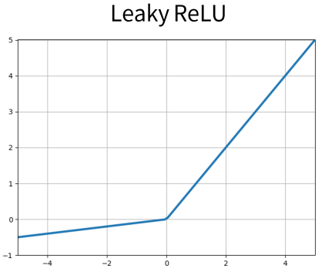
Leaky ReLU 함수
💡 입력이 0보다 크면 그대로 출력하고, 0 이하이면 작은 기울기(α)를 곱해 출력하는 함수
ReLU의 뉴런이 죽는(Dying ReLU) 문제를 해결하기 위해 나온 함수
X < 0 에서의 기울기를 1/100로 살려둠
F(x) = max(0.01x, x)
X < 0 값에 대해 미분값이 0이 아님
Notes:
리키 렐루

Slide 9
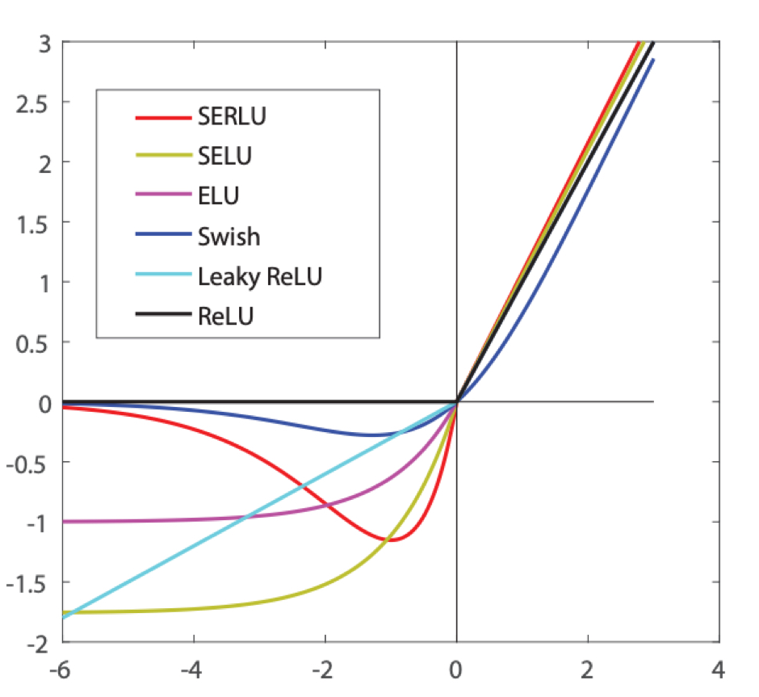
ReLU 함수의 종류
[출처] https://gangjeong22.tistory.com/m/161

Slide 10
해결 2 정규화 기법
Notes:
문제 2: 내부 분포가 계속 바뀐다
층이 깊어질수록 입력 분포 변화
학습률 민감도 증가
수렴 속도 저하

Slide 11
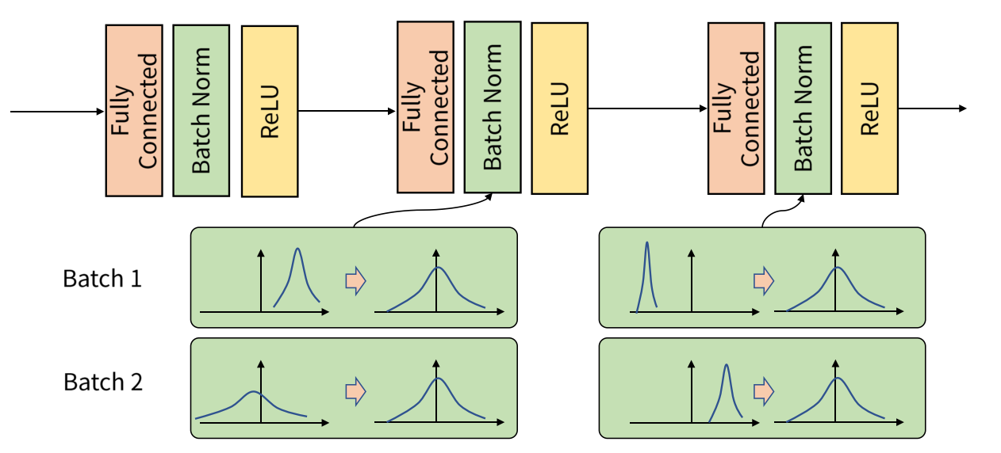
BN(Batch Normalization)
💡 배치 정규화
학습 과정에서 각 배치 단위 별로 데이터가 다양한 분포를 가지더라도 각 배치별로 평균과 분산을 이용해 정규화 하는것
평균은 0, 표준 편차는 1로 데이터의 분포를 조정
재배치 하되, 순서는 바꾸지 않음
한계 : batch 의 크기에 영향을 받음, batch 의 크기가 너무 작거나 너무 커지면 잘 동작하지 않음
Notes:
핵심 설명
BN은:
각 배치마다 평균 0, 분산 1로 정규화
학습을 안정화
학습률을 크게 써도 됨
강하게 말할 부분
“BN은 학습을 빠르게 만들기 위한 장치입니다.”

Slide 12
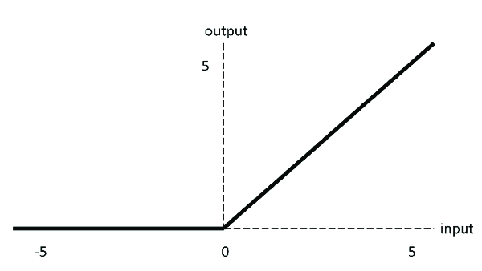
BN(Batch Normalization)
f(x)=max(0,x)
Notes:
렐루 함수 -> f(x)=max(0,x)
그런데 빨간 막대(입력 데이터)가 어떤 배치에서는 오른쪽에 몰려있고
어떤 배치에서는 왼쪽에 몰려 있음
같은 모델이어도 입력 분포가 바뀌면 출력 특성이 달라진다는 것
입력이 음수 쪽에 몰리면?
→ ReLU에서 거의 다 0이 됨 → gradient 거의 사라짐 → 학습이 느려지거나 멈춤
🔹 오른쪽 그림 의미
Batch Normalization을 적용하면
입력 분포를 중앙(0 근처)로 맞춰줌
분포를 일정하게 유지
즉,
“입력의 위치를 항상 적절한 영역으로 유지해준다”

Slide 13
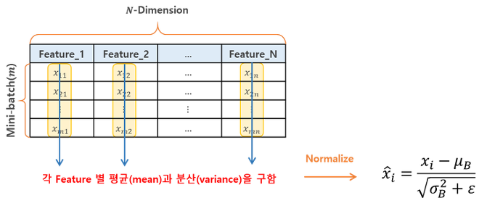
BN(Batch Normalization)
Notes:
뒤에 설명 있음

Slide 14




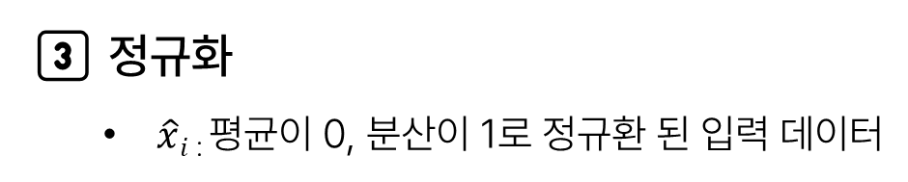
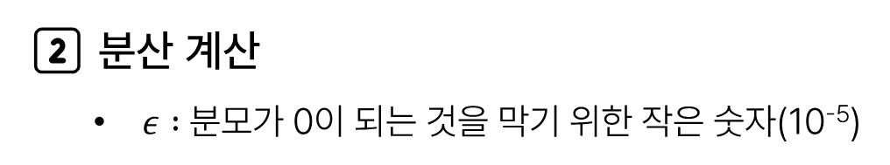
BN(Batch Normalization)
1️⃣ 평균 계산
m은 미니배치의 데이터 개수, xi는 i번째 데이터
2️⃣ 분산 계산
$ε :$분모가 0이 되는 것을 막기 위한 작은 숫자(10⁻⁵)
3️⃣ 정규화
$\hat{x}i$ : 평균이 0, 분산이 1로 정규환 된 입력 데이터
4️⃣ 스케일링과 이동
Notes:
각 feature를
평균 0
분산 1
로 만들어주는 것
즉,
“지금 이 배치 안에서 표준화한다”

Slide 15
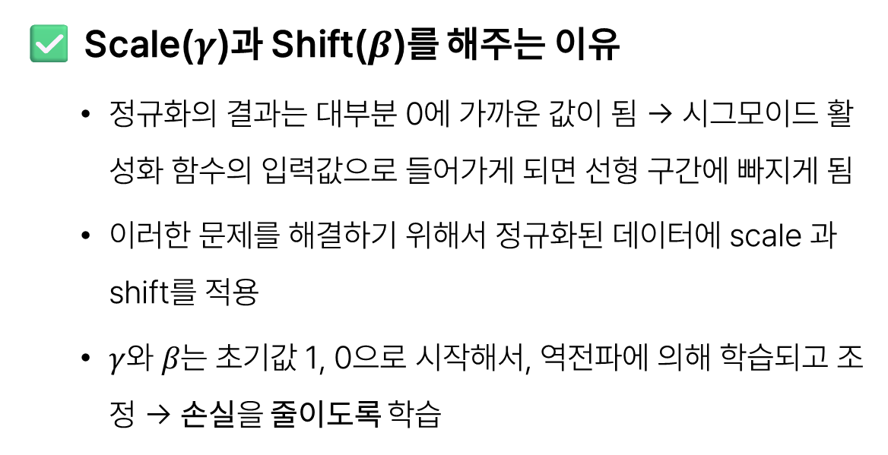
BN(Batch Normalization)
✅ Scale($γ$)과 Shift($β$)를 해주는 이유
정규화의 결과는 대부분 0에 가까운 값이 됨 → 시그모이드 활성화 함수의 입력값으로 들어가게 되면 선형 구간에 빠지게 됨
이러한 문제를 해결하기 위해서 정규화된 데이터에 scale 과 shift를 적용
$γ$와 $β는$ 초기값 1, 0으로 시작해서, 역전파에 의해 학습되고 조정 → 손실을 줄이도록 학습
Notes:
모든 층에서 무조건 평균 0, 분산 1이 최적인가?
그렇지 않다.
그래서 BN은 다음 단계를 추가한다:
$$y=γ\hat{x}+β$$
γ: 스케일 조정
β: 위치 이동
즉,
"정규화는 하되, 모델이 필요하면 다시 조정할 수 있게 해준다."
이게 핵심이다.

Slide 16
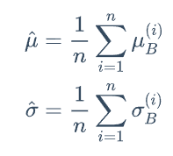
BN(Batch Normalization)
✅ 테스트 단계에서의 BN
테스트 단계나 추론 단계에서는 평균과 표준편차를 계산할 미니배치가 없기 때문에 전체 Training set의 평균과 표준편차 사용
각 n개의 미니배치에 대한 평균과 표준 편차를 이용하여 전체 Training set의 평균과 표준편차를 대신한다

Slide 17
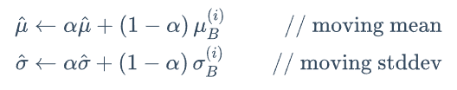
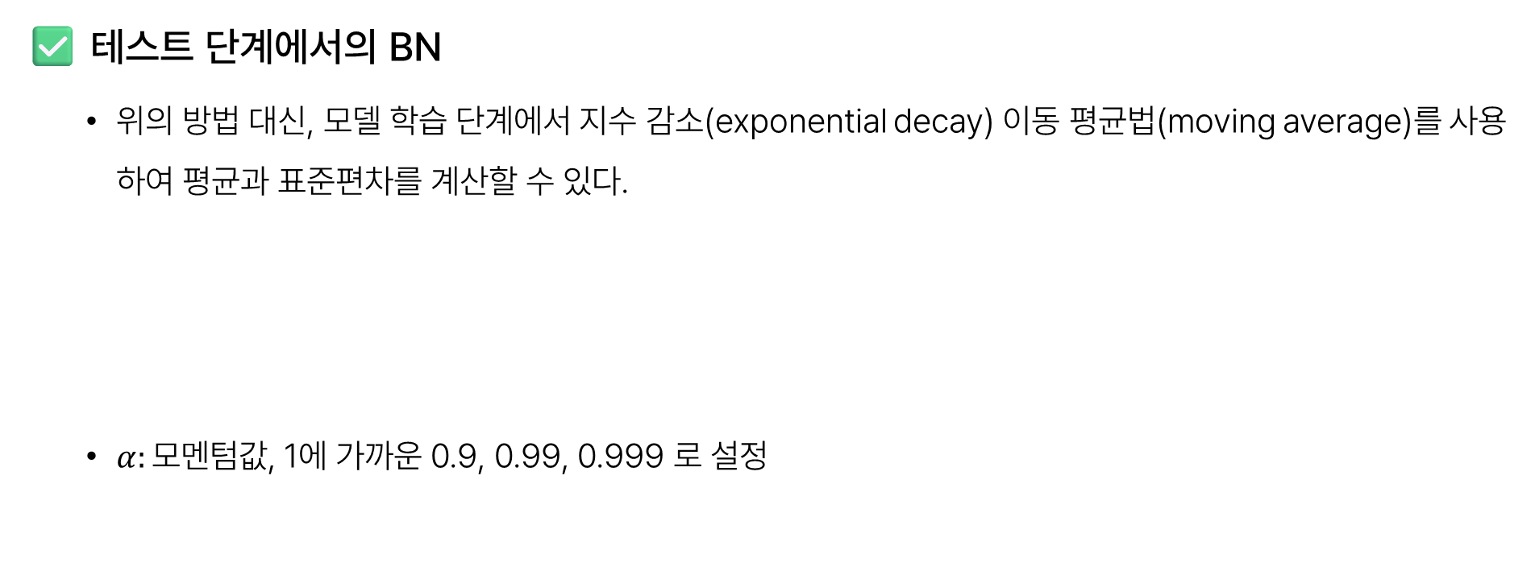
BN(Batch Normalization)
✅ 테스트 단계에서의 BN
위의 방법 대신, 모델 학습 단계에서 지수 감소(exponential decay) 이동 평균법(moving average)를 사용하여 평균과 표준편차를 계산할 수 있다.
$α:모$멘텀값, 1에 가까운 0.9, 0.99, 0.999 로 설정

Slide 18
BN(Batch Normalization)
✅ 장점
tanh나 sigmoid 같은 활성화 함수의 그래디언트 소실 문제 감소
가중치 초기화에 덜 민감
학습률을 크게 잡아도 잘 수렴함
오버피팅을 억제
⚠️ 단점
미니배치 크기에 의존(배치사이즈가 작으면 동작하지 않음)
RNN model에 적용하기 힘들다(Layer Normalization 사용)
각 시점마다 다른 데이터가 연속적으로 나오기 때문에

Slide 19
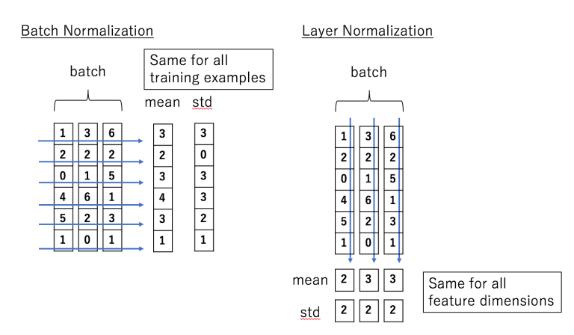
LN(Layer Normalization)
💡 레이어 정규화
BN은 batch에 있는 모든 sample들에 대해서 각 feature의 평균과 분산을 구하여 정규화
LN은 각 sample의 feature들에 대해서 평균과 분산을 구하여 정규화
BN은 batch size와 관련이 깊지만 LN은 batch size와는 전혀 상관이 없다
출처:https://electronicsmarket.org/best-4x10-car-speakers/
Notes:
“BN은 배치 크기에 의존합니다.”
“RNN처럼 순차 데이터에는 BN이 어렵습니다.”
그래서 LN:
각 샘플 단위 정규화
batch size에 영향 없음

Slide 20
LN(Layer Normalization)
✅ 장점
작은 batch size에서도 이용 가능
RNN모델에서 더 효과적
일반화 성능 향상 가능
⚠️ 단점
추가 계산 및 메모리 오버헤드가 발생할 수 있다
피드 포워드 네트워크 모델에서는 BN만큼 잘 동작하지 않을 수 있다.
학습률, 가중치 초기화에 민감하다.

Slide 21
BN vs LN
항목 | Batch Normalization (BN) | Layer Normalization (LN)
특징 | 배치 단위로 평균과 분산을 계산하여 정규화. 주로 배치 내 통계 기반. | 레이어 단위로 각 특징 차원별 평균과 분산을 계산하여 정규화.
장점 | 1. 학습 안정성 증가 2. 높은 학습률 허용 3. 깊은 네트워크에서 효과적 4. 과적합 방지 가능 | 1. 작은 배치 크기에서도 안정적 2. RNN 및 시퀀스 모델에 적합 3. 학습 안정성 및 일반화 성능 향상
단점 | 1. 작은 배치 크기에서 성능 저하 2. 시퀀스 데이터 처리에 부적합 3. 추가 계산 오버헤드 | 1. 추가 계산 및 메모리 오버헤드 2. BN보다 성능이 낮을 수 있음 (FNN) 3. 학습률과 초기화에 민감
활용 | 1. 피드포워드 네트워크 2. 대규모 데이터 처리 3. 이미지 분류 및 회귀 문제 | 1. RNN, LSTM, GRU 같은 시퀀스 모델 2. 작은 배치 크기가 필요한 상황 3. 시계열 데이터 처리

Slide 22
과적합(Overfitting)

Slide 23
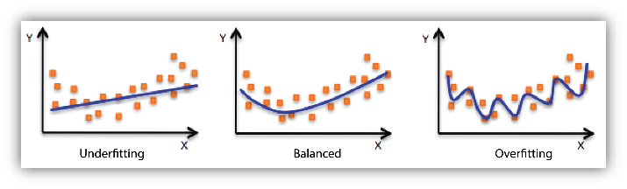
과적합(Overfitting)
💡 학습 데이터에 대해 모델이 지나치게 적합 되어, 새로운 데이터나 테스트 데이터에서 성능이 저하되는 현상
[출처] https://docs.aws.amazon.com/ko_kr/machine-learning/latest/dg/model-fit-underfitting-vs-overfitting.html
Notes:
과적합을 해결하려면
train loss는 약간 증가하지만 결과적으로, validation loss나 최종 test loss를 감소시키려는 목적을 가진다

Slide 24
과적합(Overfitting) 원인
✅ 원인
복잡한 모델 구조: 학습 데이터의 패턴을 과도하게 학습하는 복잡한 모델(예: 과도한 파라미터, 깊은 네트워크)로 인해 발생.
학습 데이터 부족: 데이터의 양이 적거나, 데이터가 특정 패턴에 편중되어 있어 모델이 일반화된 패턴을 학습하지 못함.
노이즈 학습: 학습 데이터에 포함된 노이즈(불필요한 정보)를 모델이 학습하여, 본질적인 패턴 대신 노이즈에 의존하게 됨.
학습 시간 과다: 학습을 지나치게 오래 진행하면 모델이 데이터의 작은 변동까지 학습하게 되어 과적합 발생.
Notes:
모델이 패턴이 아니라 데이터 자체를 암기했기 때문

Slide 25
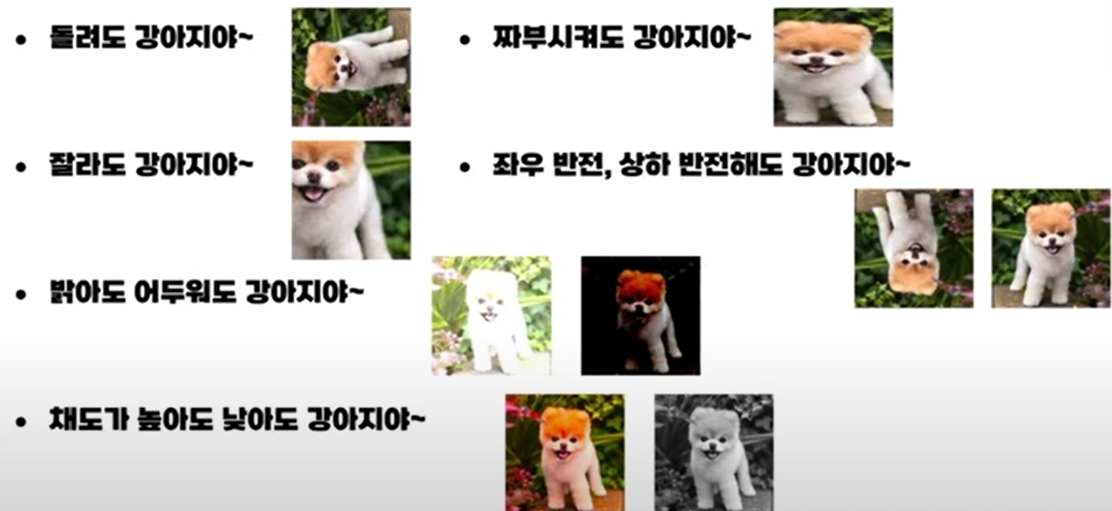
과적합(Overfitting) 해결 전략
✅ 데이터 기반 해결
데이터 증강: 데이터의 다양성을 높이기 위해 데이터를 변형하거나 추가로 생성.
데이터 확대: 학습 데이터의 양을 늘려 모델이 더 일반화된 패턴을 학습할 수 있도록 함.

Slide 26
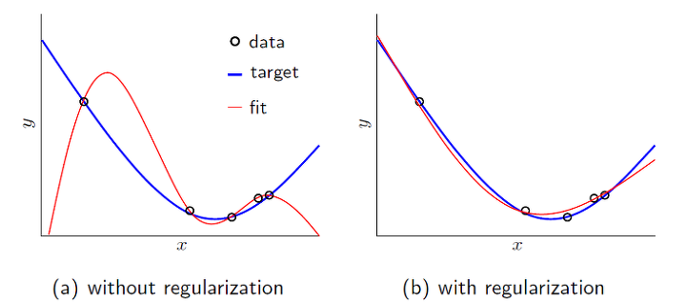
과적합(Overfitting) 해결 전략
✅ 모델 복잡도 제어 (Regularization)
모델의 복잡도를 제어하는 기법
모델의 가중치 크기를 제한하거나 불필요한 특징(feature)을 억제
→ 학습 데이터에만 지나치게 맞춰지는 것을 막는 역할
비용 함수, 가중치가 작아지는 쪽으로 학습 (가중치 감소, weight decay)

Slide 27
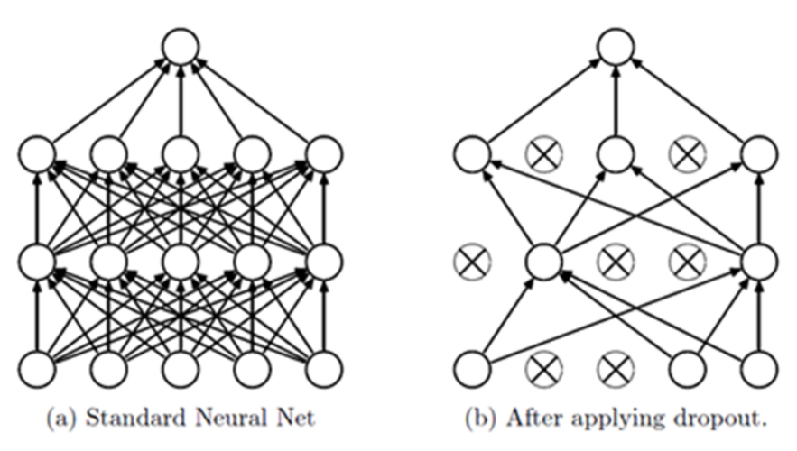
과적합(Overfitting) 해결 전략
✅ 네트워크 구조 기반 기법
Drop-Out
과적합을 방지하고 모델의 일반화 성능을 향상시키기 위해 고안된 정규화 기법
랜덤하게 일부 뉴런을 비활성화 하여 각 층에 포함된 weight 중에서 일부만 참여시키는 방법
뉴런 간의 과도한 의존(co-adaptation) 방지
신경망이 클수록 Drop-Out의 필요성과 효과가 커짐
Notes:
훈련할 때 일부 뉴런을 랜덤하게 끕니다
-> 모델이 특정 경로에만 의존하지 못하게 하기 위해

Slide 28
Regularization

Slide 29
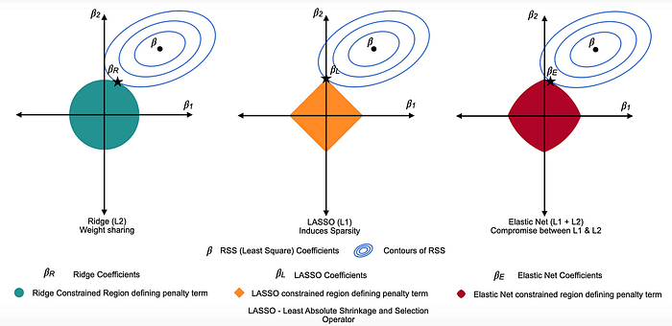
Regularization 개념
Loss=Original Loss+λ⋅Regularization Term
손실 함수에 패널티 항 추가
가중치 크기 제어
모델 복잡도 감소
Original Loss → 예측 오차
λ (람다) → 규제 강도
Regularization Term → L1 또는 L2
Notes:
오차만 줄이는 게 아니라, “가중치 크기까지 함께 제어”하겠다는 것
이미지는 뒤에서 활용

Slide 30
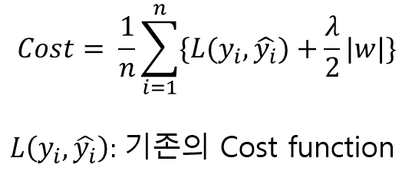
L1 Regularization
Cost function에 가중치의 절댓값을 더해줌
L1 정규화를 사용하는 모델을 Lasso 모델이라고 함
불필요한 Weight를 0으로 만들어버려서 Feature selection의 효과
weight 의 크기에 상관없이 부호에 따라 일정한 상수값을 빼거나 더해줌
모델은 cost를 줄이는 방향으로 학습하기 때문에 가중치들이 작아지고 일부는 0으로 수렴
람다 : 정규화 항의 가중치, 해당 값이 높을수록 가중치가 0으로 수렴
Notes:
가중치 절댓값의 합을 더함
마름모는 모서리가 있기 때문에 등고선이 꼭짓점에서 만날 확률이 높음.
그 꼭짓점은: $w_{1}=0 \text{또는} w_{2}=0$
그래서
일부 가중치가 정확히 0이 됨
이게 PPT에서 말하는:
Feature selection 효과
입니다.
아래 람다
오차에 “절대값 벌점”을 추가합니다. 그래서 가중치가 조금이라도 존재하면 계속 벌점을 받습니다. 결국 일부 가중치는 완전히 0이 됩니다.

Slide 31
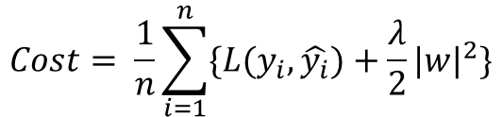
L2 Regularization
Cost function 에 가중치의 제곱을 포함하여 더함
가중치가 너무 크지 않은 방향으로 학습되게 함. (Weight decay)
손실 함수에 제곱 패널티가 추가되어, 업데이트 시 가중치가 감소하는 방향으로 작용
weight 가 클수록 더 빠르게 감소
L2 정규화를 사용하는 모델을 Ridge 모델이라고 부름
불필요한 Feature를 0에 가깝게 만드는 특성
🔎 L1 정규화, L2 정규화를 모두 사용하는 것을 Elastic Net이라고 함
Notes:
원은 매끄럽기 때문에 모서리가 없음.
그래서 해는 보통:
완전히 0이 되기보다는
전체적으로 작아짐
즉,
모든 가중치를 부드럽게 줄임
이게 PPT에서 말하는:
Weight decay 효과
입니다.
*수식
오차에 “제곱 벌점”을 추가합니다. 큰 가중치일수록 더 강하게 줄어듭니다. 하지만 완전히 0으로 만들지는 않습니다.

Slide 32
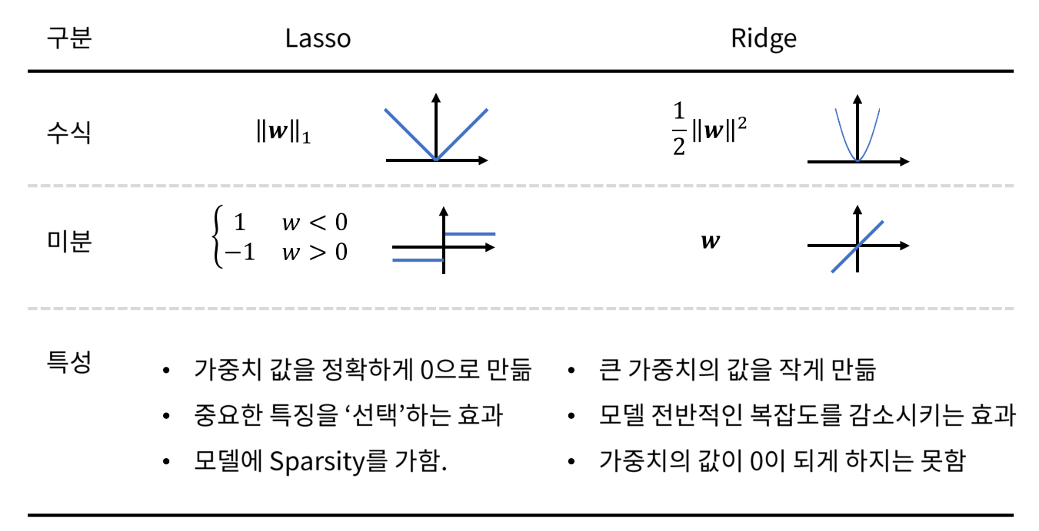

Lasso , Ridge
출처:https://gaussian37.github.io/dl-concept-regularization/

Slide 33
감사합니다

